Slide 1
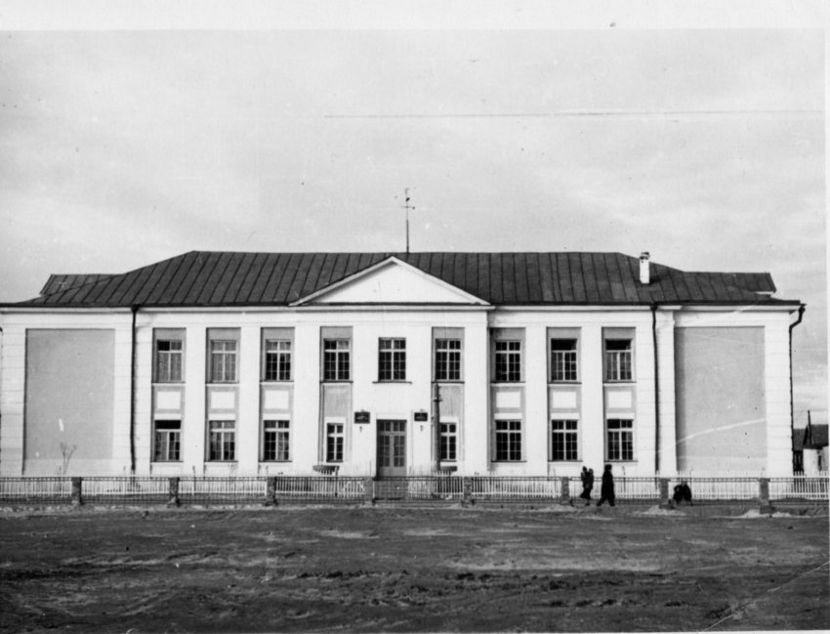
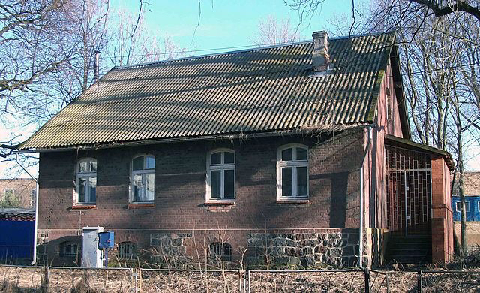
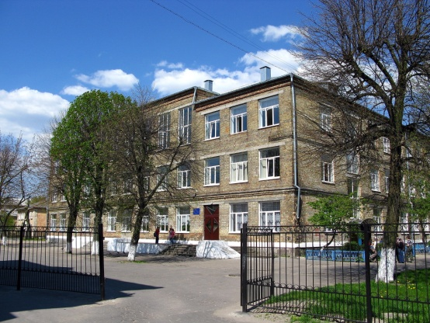
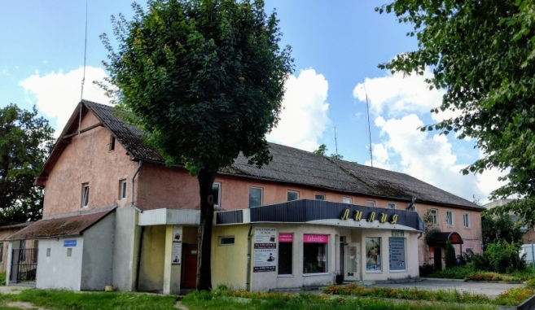
1 здание, 31 октября 1946 г
За свой столь продолжительный период школа сменила 4 здания и названия.
В 1953 году школа получила новую «прописку» и была преобразована в среднюю за № 31 города Калининграда. После в этом здании располагалось ГПТУ – 4, а потом оно было отдано в ведение вечерней школы. Здесь и состоялся в 1957 году первый выпуск десятиклассников.
В 1964 году школа переезжает в новое здание и обретает первый номер, а также получает статус 10-летней трудовой политехнической школы с производственным обучением.
В 1948 г. школа переехала в двухэтажное здание

